Slide 1
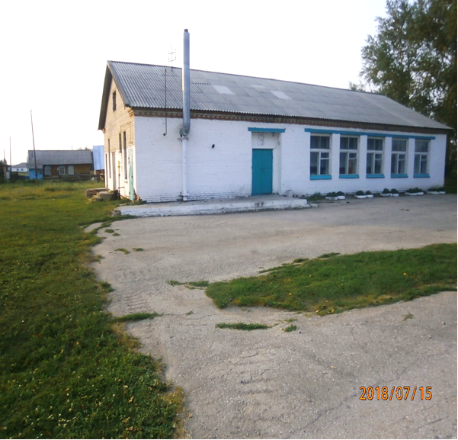
« Основные направления деятельности Курочкинского Дома Культуры и Сельской библиотеки»

Slide 2
Цель в работе учреждений:
Удовлетворение культурных потребностей и духовных запросов, создание условий для развития творческой инициативы и организации отдыха людей проживающих на территории села.

Slide 3
Основные задачи:
- Организовать досуг среди различных слоев населения;
- Уделять внимание, формированию творческой активности подрастающего поколения, вовлекая их в клубные формирования и работу по организации проведения различных мероприятий;
- Содействовать развитию народного творчества среди всех возрастных категорий.
- Особое внимание уделить организации работы по направлениям: патриотическое воспитание, экологическое воспитание , пропаганда ЗОЖ, семейное воспитание.
- Обратить внимание на проведение мероприятий к объявленному году
« Памяти и славы Победы в ВОВ», в честь 75 - летия Великой Победы.

Slide 4
Было организовано и проведено
110 разно-жанровых культурно- досуговых мероприятий;
из них 96 дискотек для разновозрастной аудитории.
За период 2019 года мероприятия посетило 2150 человек, из них 900 человек на платной основе, за год по платным услугам заработано 9000 рублей.

Slide 5
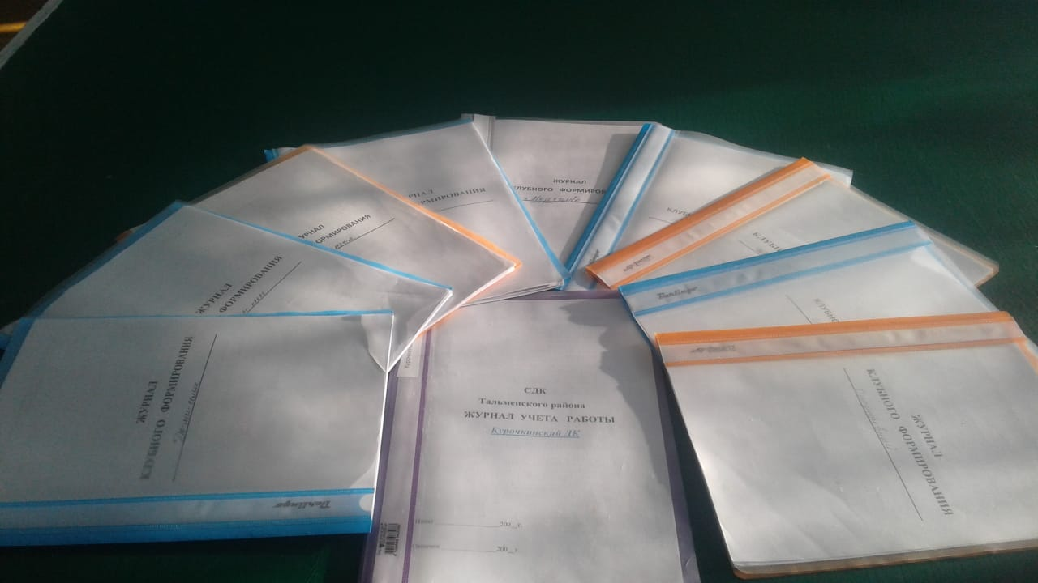
Клубные формирования и объединения
Хореография
Театр и мы!
До-ми-солька
Мурзилка
Спортивный «Сильные, смелые, ловкие, умелые!»
Игротека
Вокал
Театр и мы!
Семейный «Мы вместе!»

Slide 6
При сельской библиотеке
Фонд библиотеки – 4861 экземпляр.
Число читателей 440 человек, из них 115 детей.
Число посещений 4800, в том числе детьми 2500.

Slide 7
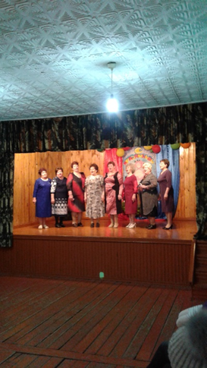
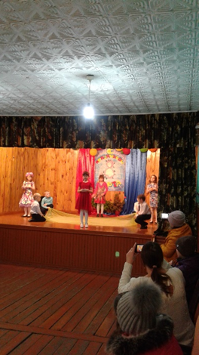
« Весеннее настроение»
Мероприятие посвященное дню 8е марта под названием « Весеннее настроение». Для своих мам, бабушек и сестер выступали учащиеся школы и ансамбль «Журавушка».

Slide 8
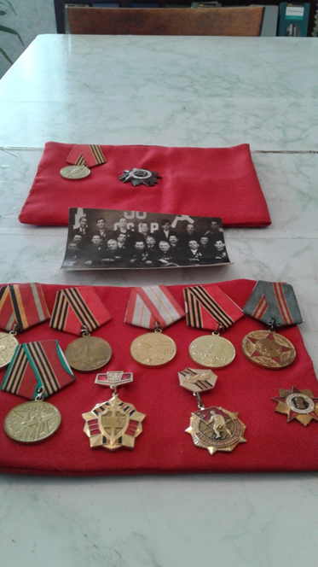
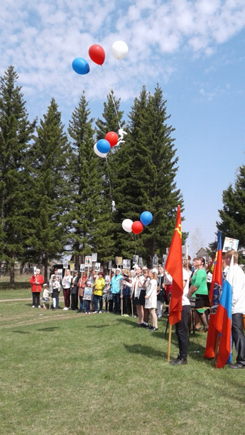
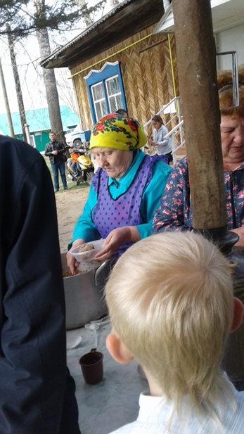
День Победы
«Все остается людям»
«Свеча памяти»
«Войной опаленное детство»
«День Победы» – митинг, бессмертный полк, полевая кухня.

Slide 9
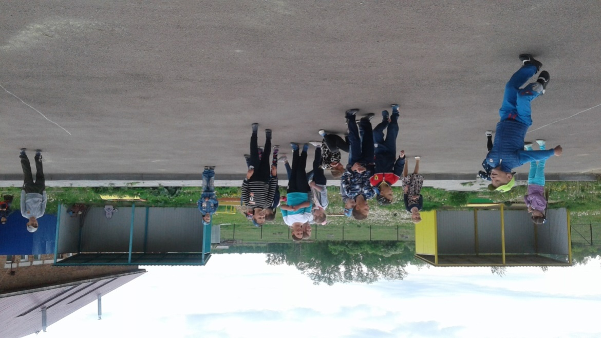
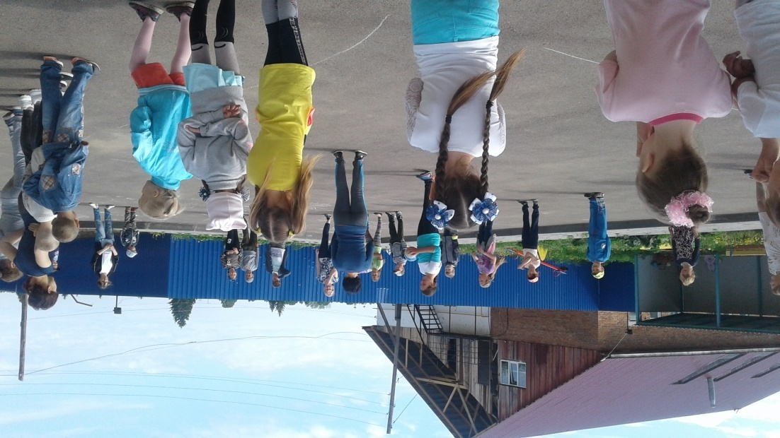
День защиты детей
Спонсорами мероприятия являлась «Единая Россия»

Slide 10
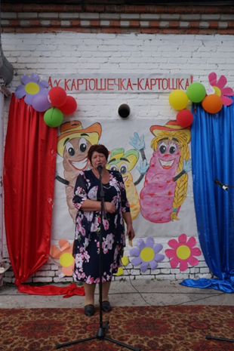
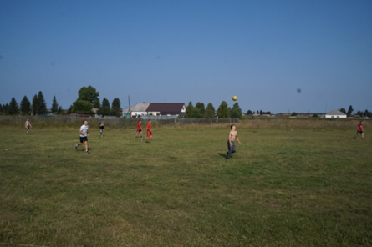
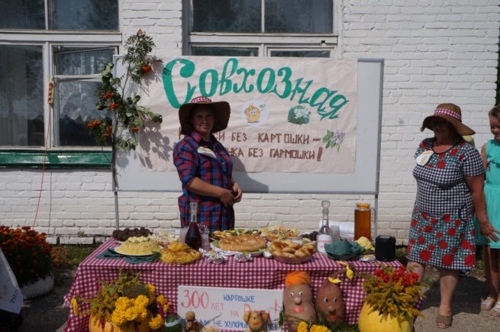
Ах, картошечка, картошка!
Заранее для жителей села было приготовлена задание – по улицам, приготовить блюда из картофеля и музыкальную визитку команды. Вечером прошла дискотека и праздничный салют.

Slide 11
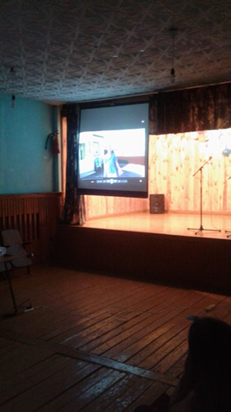
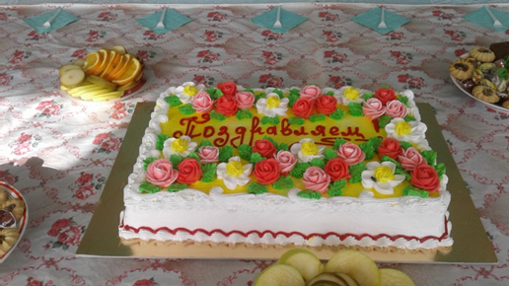
Нам года, не беда!
Праздничный концерт, посвященный дню пожилого человека, под названием «Нам года не беда». В рамках праздничного концерта, был показан видеофильм «Родной район», в котором вспомнили символы района, и был представлены достижения района.
Концерт закончился праздничным чаепитием.

Slide 12
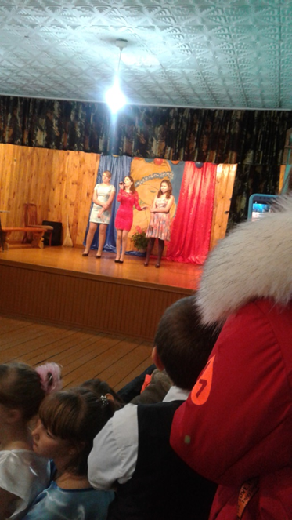
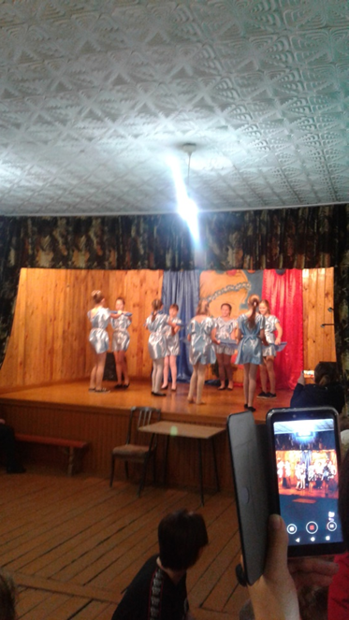
«Мамины глаза»
Учащиеся приготовили концертные номера для мам, бабушек и присутствующих женщин: пели песни, рассказывали стихи, танцевали.

Slide 13
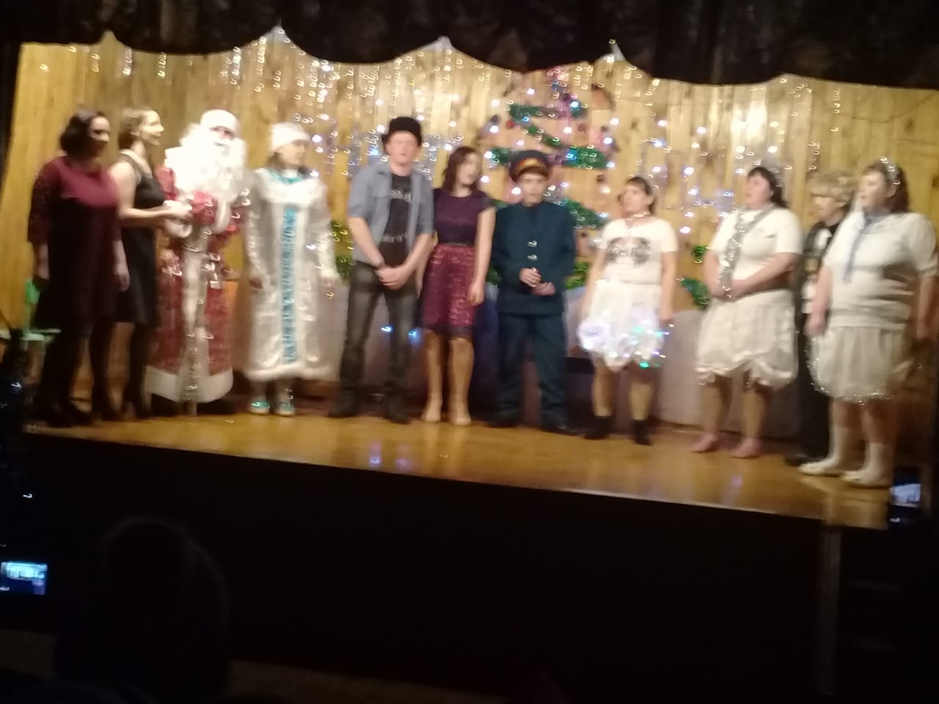
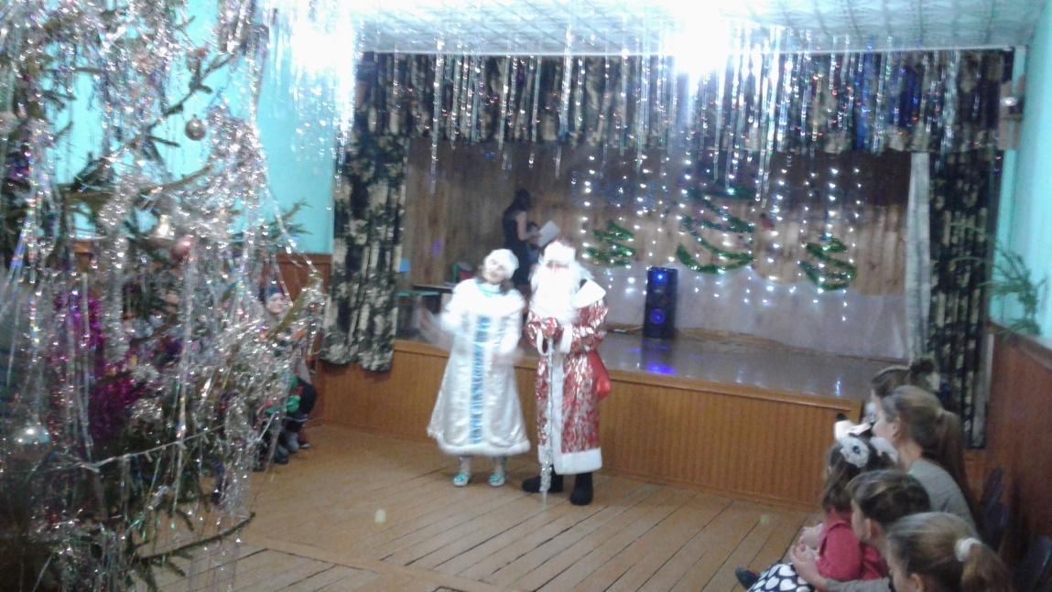
Новый год
Детский утренник со сказочными героями: Мальвиной и Буратино.
«Капризы деда Мороза», новогодняя концертно-театрализованная программа для взрослых

Slide 14
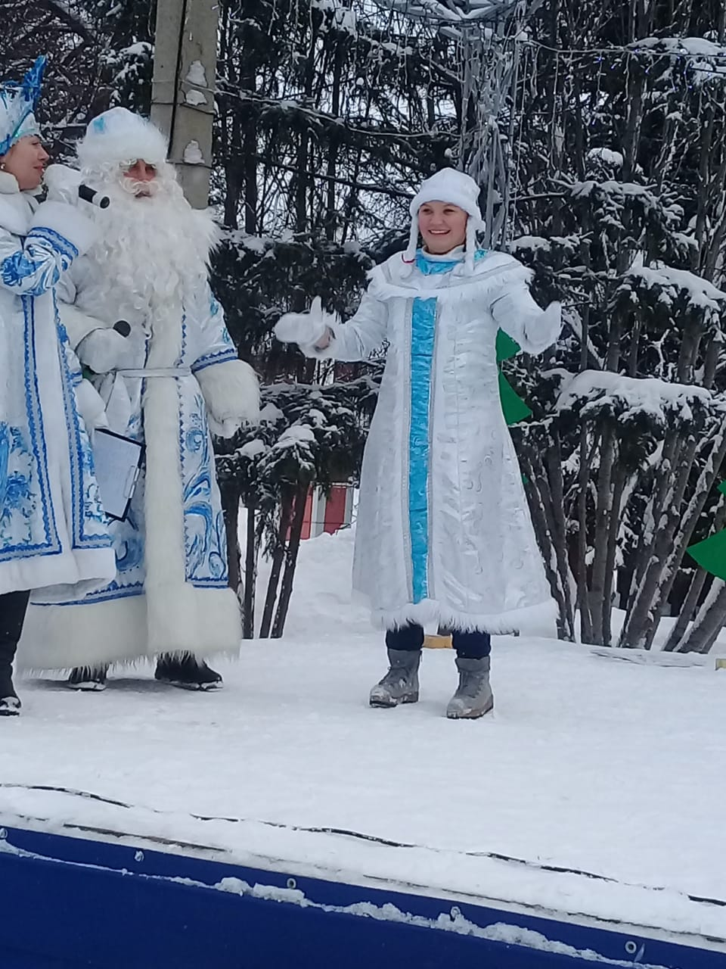
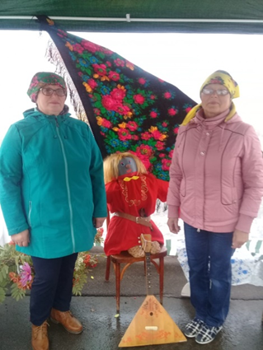
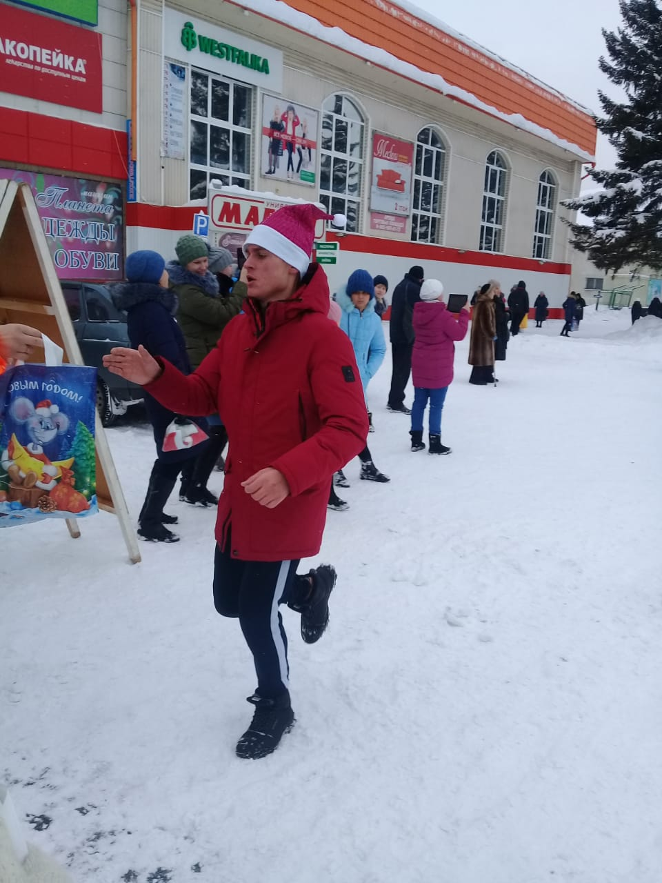
Районные мероприятия
День Района
С Новым годом, Тальменка!

Slide 15
Перспективы развития деятельности до 2022 года:
- Организация творческих мероприятий с учетом потребностей и интересов, различных социально возрастных групп и актуальных тем года.
- Приобщении граждан к культурному наследию.
­-Современными формами клубной работы вести пропаганду здорового образа жизни, противодействовать пагубным привычкам в молодежной среде.
- Содействие социализации людей с ограниченными возможностями.
- Участие в районных конкурсах, мероприятиях и фестивалях.
- Возрождать и пропагандировать народные обычаи и традиции.
- Развитию у молодого поколения патриотического самосознания через, познание истории своего села, края, России.
- Дальнейшее внедрение новых информационных технологий.

Slide 16
Спасибо за внимание !

